Slide 1

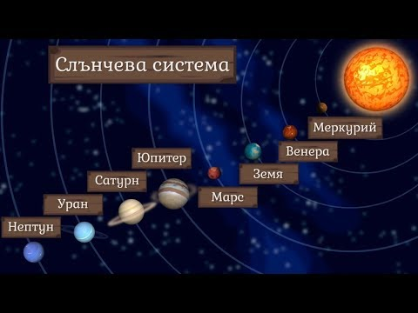
„Слънчевата система – ние, Земята и другите планети“.
Йоана и Петър Илиеви 4е клас
СУ „Гео Милев``

Slide 2
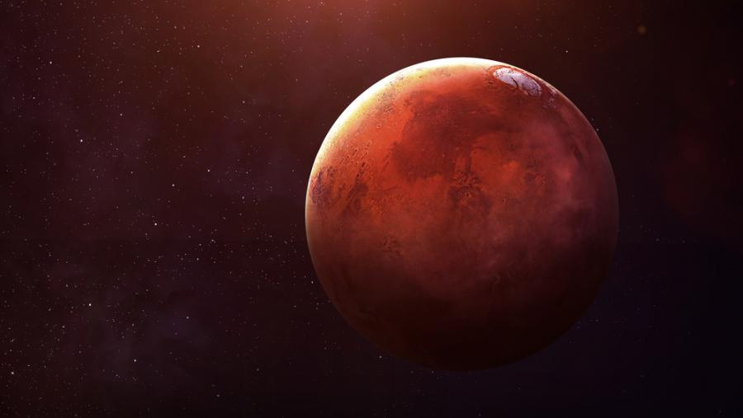
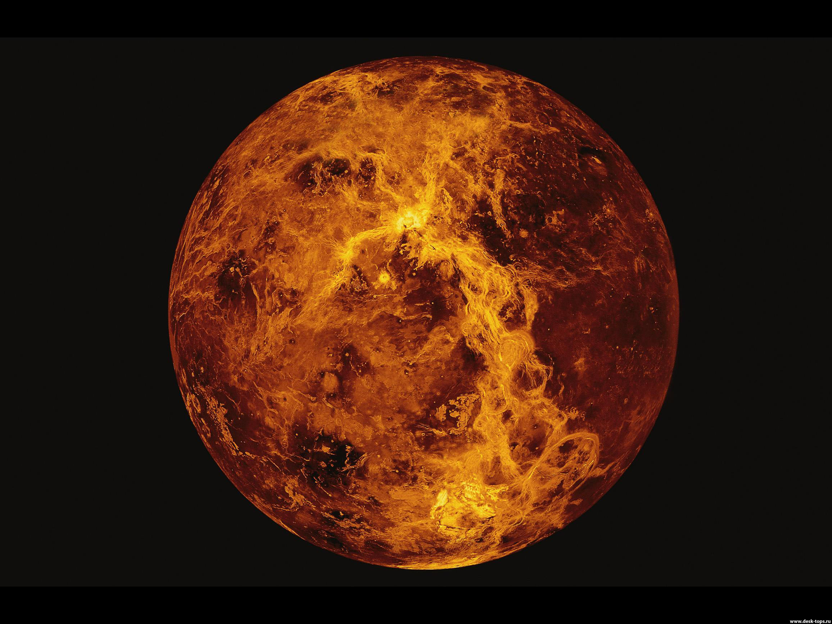
Меркурий
Меркурий е най-малката планета в Слънчевата система и най-близката до Слънцето, около което прави по една обиколка на всеки 87,969 земни денонощия. Меркурий няма спътници.

Slide 3
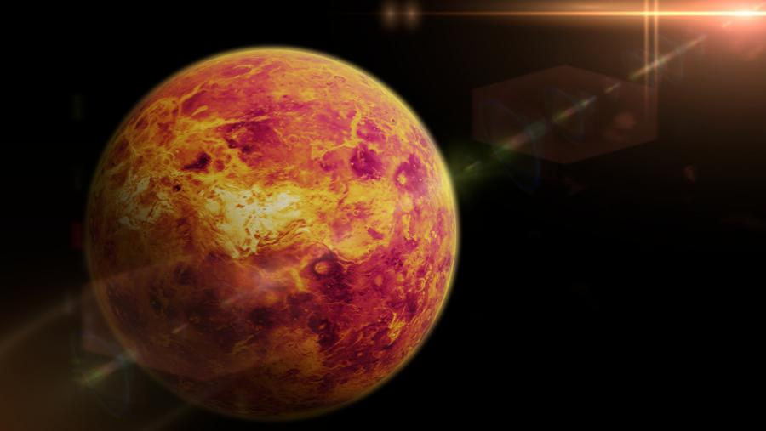
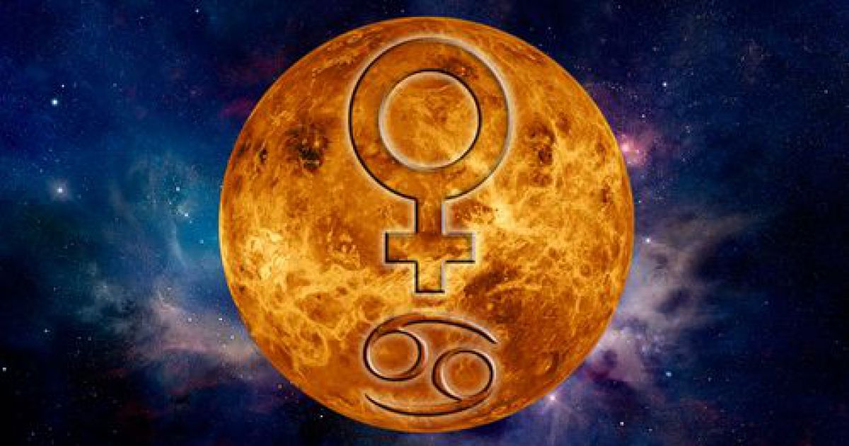
Венера
Венера е втората по ред планета от Слънчевата система и носи името на богинята Венера от римската митология. Тя е земеподобна планета, много близка по големина и общи качества до Земята; понякога е наричана „Планетата-сестра на Земята“. Тя прави една обиколка около Слънцето за 224,7 земни дни

Slide 4
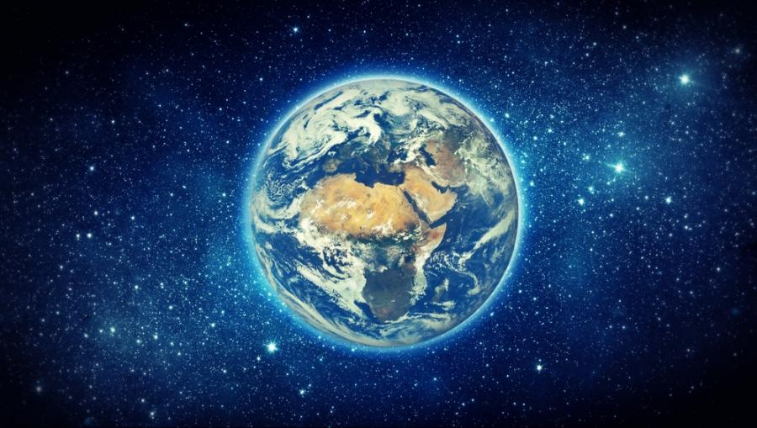
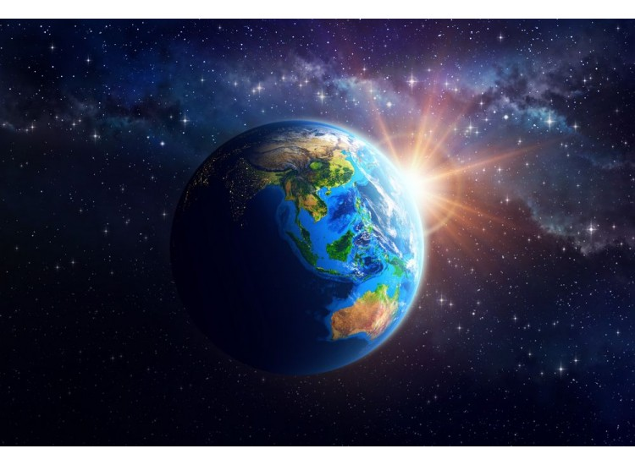
Земята
Земята е третата планета в Слънчевата система. Тя е най-голямата от земеподобните планети и единствената, на която има живот. Земята се е образувала преди около 4,54 милиарда години и скоро след това е придобила единствения си естествен спътник – Луната. От всички животински видове, които са се развили на Земята, единствено човекът притежава разум.

Slide 5
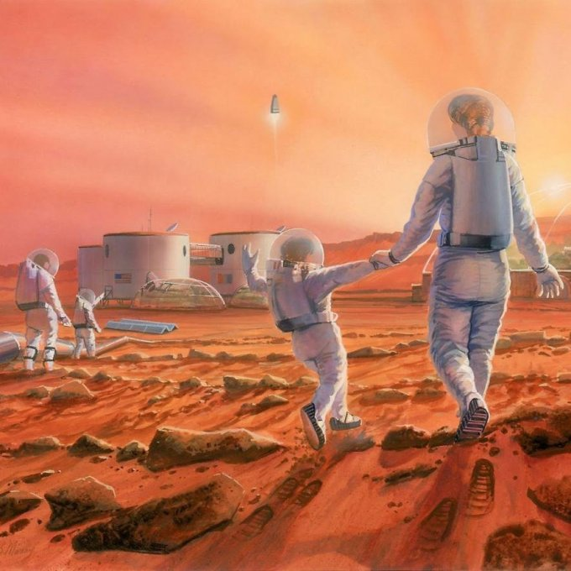
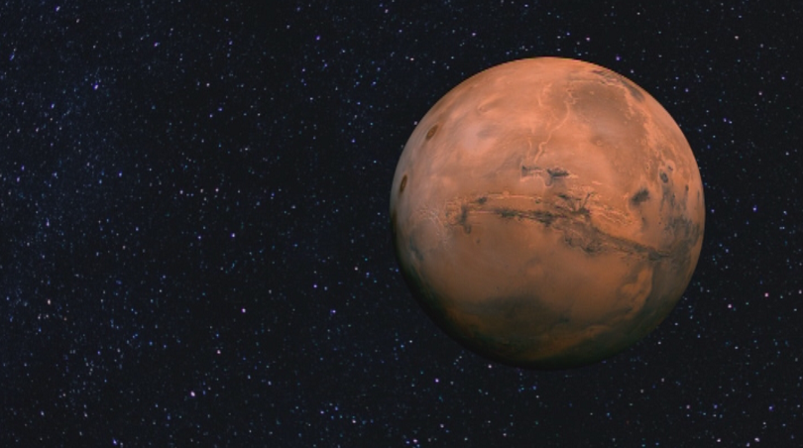
Марс
Марс е четвъртата планета от Слънчевата система. Тя носи името на римския бог на войната, чийто щит и копие образуват символа на планетата . Причината е особеният ѝ цвят, заради който е наричана още „червената планета“.Тя има два естествени спътника: Фобос и Деймос. Те са малки и имат неправилна форма. Вероятно са бивши астероиди, уловени от гравитационното поле на планетата и останали в орбита около нея.

Slide 6
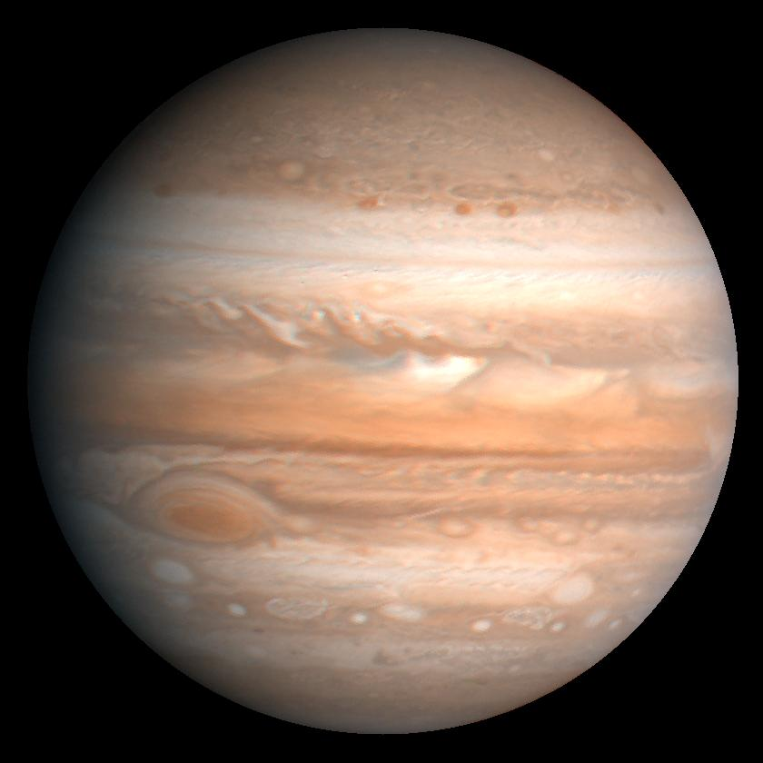
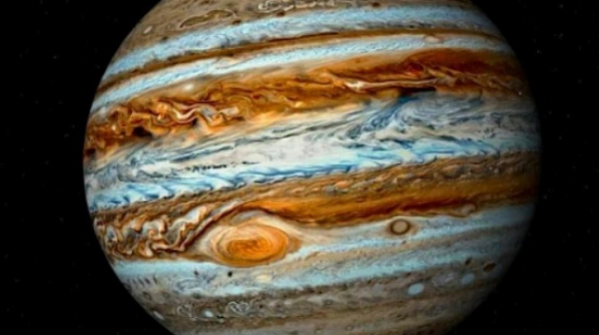
Юпитер
Юпитер е петата по отдалеченост от Слънцето планета и най-голямата в Слънчевата система. Юпитер и другите газови гиганти в Слънчевата система (Сатурн, Уран и Нептун) са известни още като планети-гиганти.

Slide 7
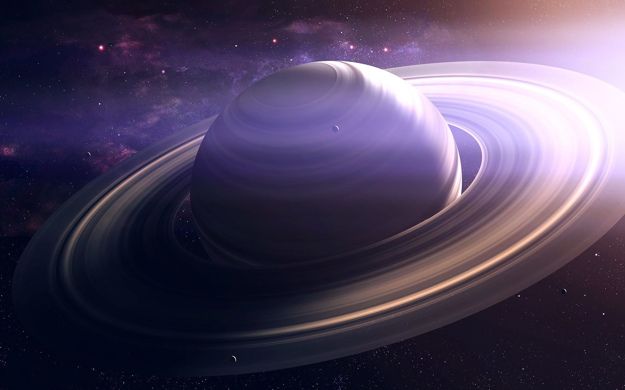
Сатурн
Сатурн е шестата планета от Слънчевата система. Тя е газов гигант и е втора по големина в Слънчевата система след Юпитер.
Сатурн е известен най-вече с пръстените си, съставени от лед и космически прах. Сатурн носи името на римския бог на посевите и на земеделието Сатурн. Символът на планетата е стилизирано изображение на сърп.

Slide 8
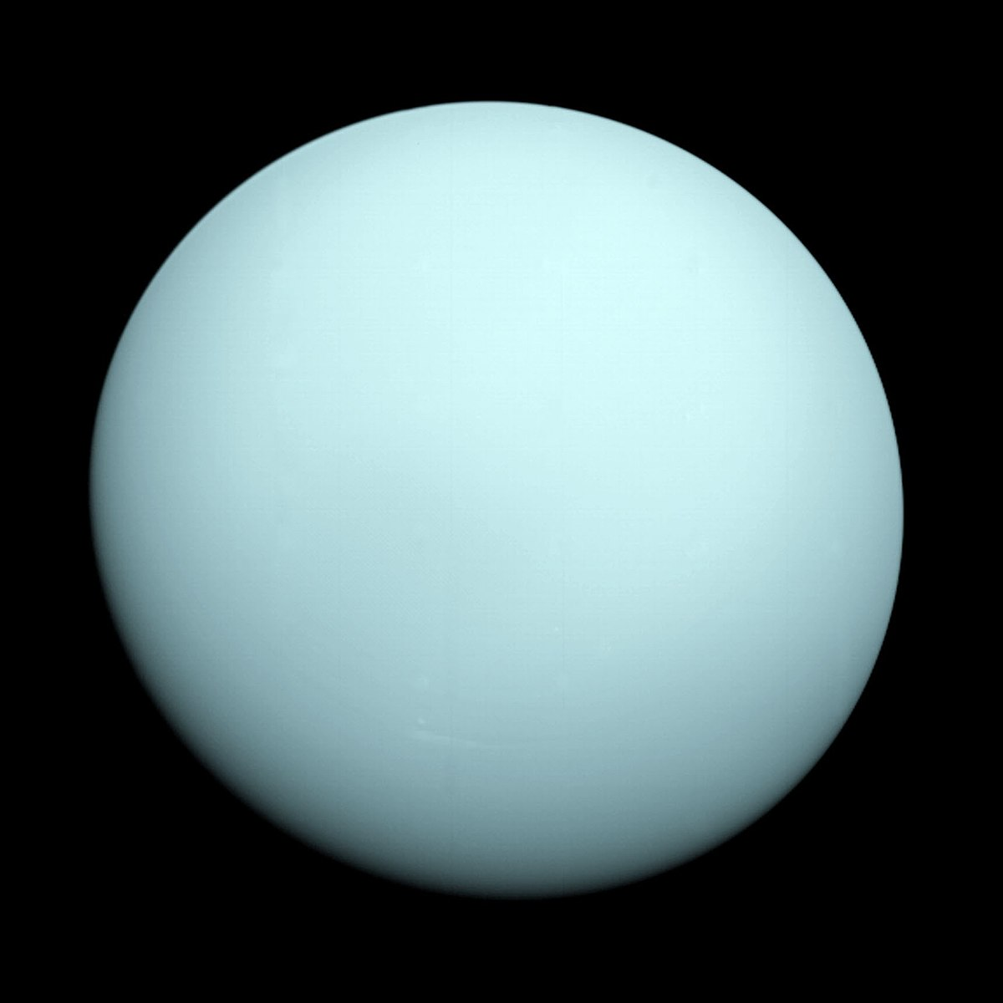
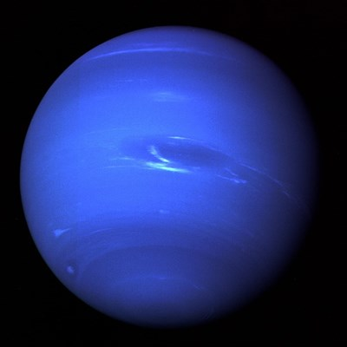
Уран
Уран е седмата планета от Слънчевата система. Тя има третия по размер планетарен радиус и четвърта по големина планетарна маса в Слънчевата система е седмата планета от Слънчевата система. Тя има третия по размер планетарен радиус и четвърта по големина планетарна маса в Слънчевата система

Slide 9
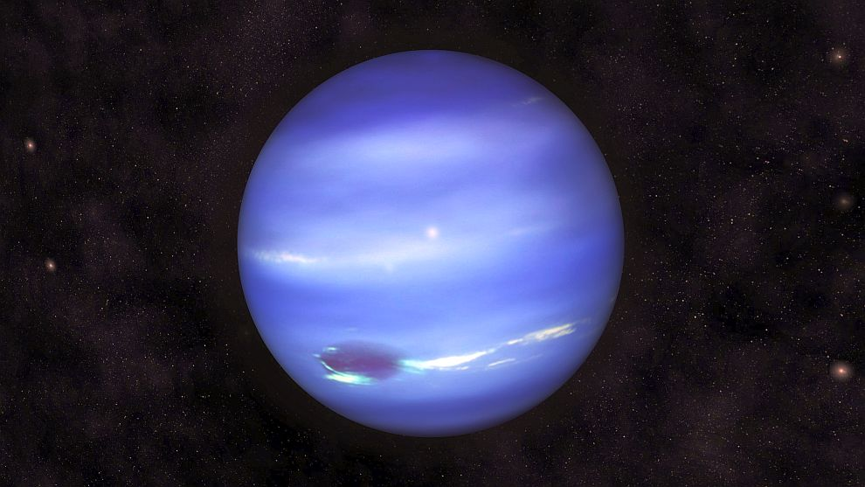
Нептун
Нептун е осмата планета от Слънчевата система и най-външният газов гигант в нея. Тя е четвъртата по размери и третата по маса. Нептун е най-отдалечената от Слънцето планета. Носи името на римския бог на морето Нептун. Символът на планетата е стилизирано изображение на тризъбеца на Нептун

Slide 10
БЛАГОДАРЯ ЗА ВНИМАНИЕТО

